Slide 1
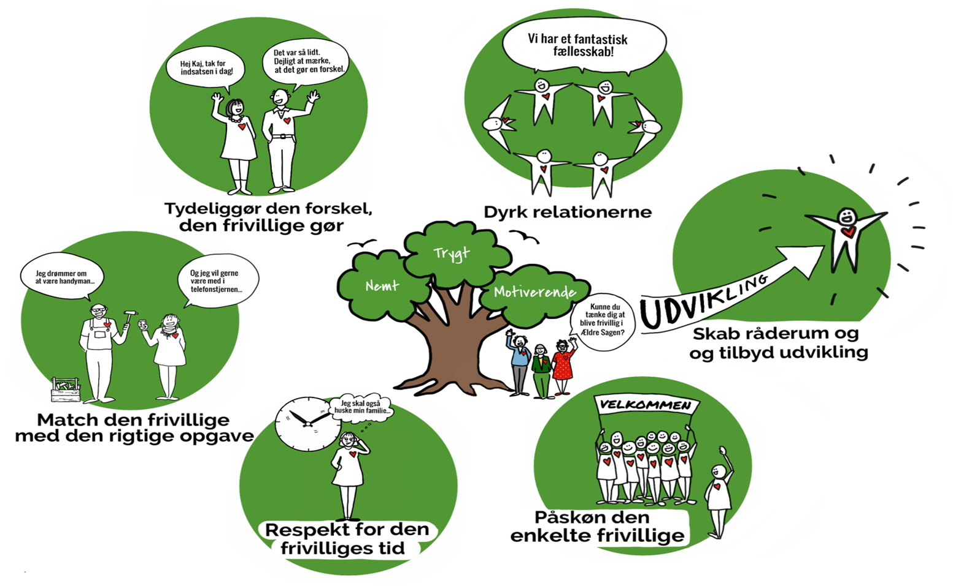
Trivselsmodel
Notes:
Et adhoc udvalg har i 2018 arbejdet med ideer til, hvordan ÆS lokalafdelinger kan fremme trivsel blandt frivillige.
I foråret 2019 overdrog Landsbestyrelsen så ad-hocudvalgets anbefalinger- og hermed opgaven til Sekretariatet med at udvikle en trivselsmodel og nogle værktøjer, som nemt og intuitivt kan benyttes lokalt til at sætte trivsel på dagsorden.
Denne model er inspireret af Center for frivilligt Socialt arbejde og kombineret med et trivselstræ, som velkomstmaterialet indeholder – og fremover kalder vi det ÆS´s trivselsmodel.

Slide 2
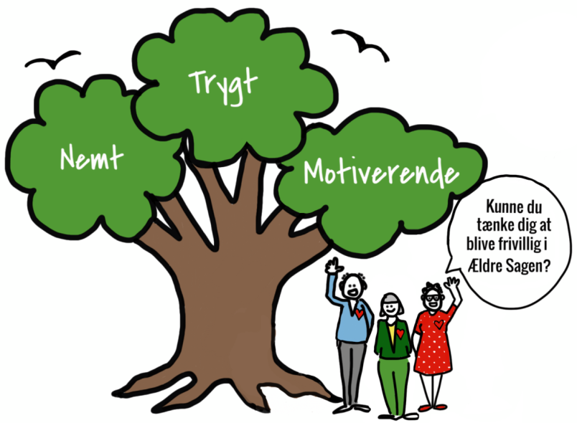
6 faktorer, der motiverer og fastholder frivillige
Tydeliggør den forskel, den frivillige gør
Påskøn den enkelte frivillige
Match den frivillige med den rigtige opgave
Skab råderum og tilbyd udvikling
Vis respekt for den frivilliges tid
Dyrk relationerne
Kilde: Center for frivilligt socialt arbejde

Slide 3
Danskernes motivation for frivillighed
For 75 % har det, at de er med til hjælpe andre og gøre en forskel, størst betydning, når de udfører frivilligt arbejde
60 % svarer, at fællesskab og socialt samvær også er et vigtigt motiv til at fortsætte med frivilligt arbejde (særligt ældre frivillige vægter fællesskabet højt)
For 40 % er personlig udvikling afgørende for deres motivation for frivilligt arbejde
Ca. 10 % ønsker at styrke deres CV eller jobmuligheder, dog er dette tal højere blandt unge (42 %)
Kilde: Den frivillige sociale indsats, Frivilligrapporten 2014, Center for Frivilligt Socialt Arbejde, 2015

Slide 4
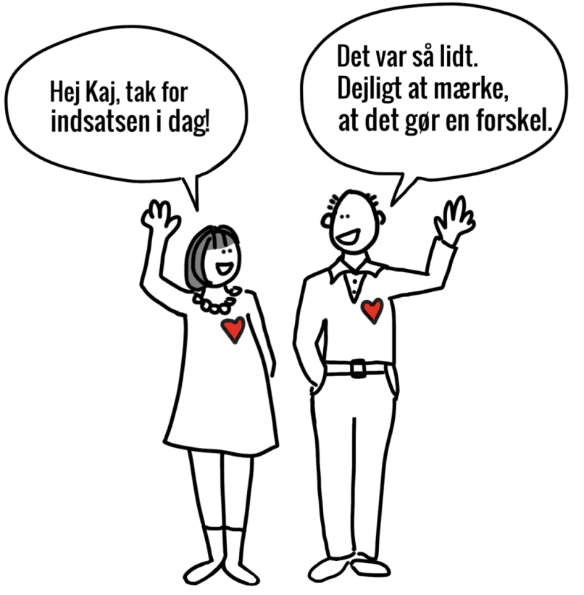
Tydeliggør den forskel, den frivillige gør
Hvornår fortæller I jeres frivillige, at deres indsats gør en tydelig forskel?
Notes:
Tydeliggør den forskel, som frivillige gør.
En af jeres vigtigste opgaver er at gøre det tydeligt for den frivillige, at han eller hun gør en forskel.
Fortæl de gode historier.

Slide 5
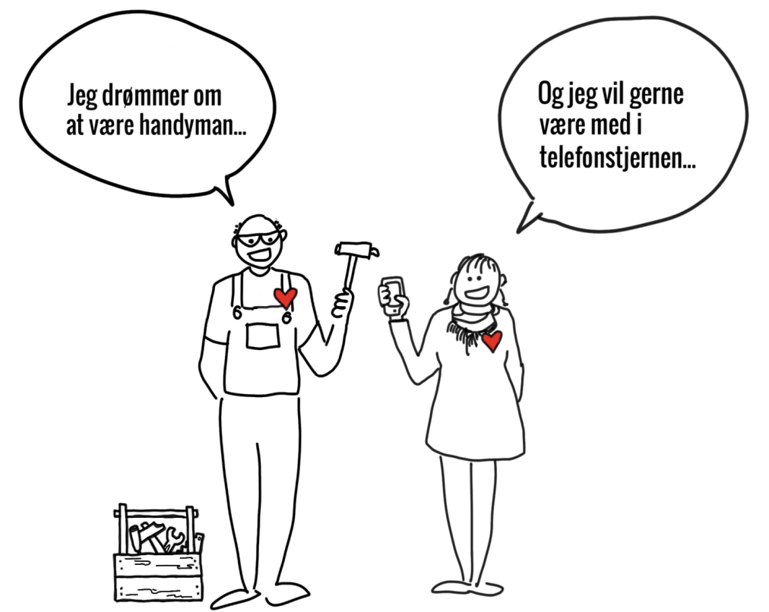
Match den frivillige med den rigtige opgave
Har I en klar fornemmelse af, at jeres frivillige har ”de rigtige opgaver” – at match mellem opgaver og frivillig er optimal?
Notes:
Match den frivillige med den rigtige opgave
Både ved start og løbende er det en god ide at I drøfter forventningsafstemning med den frivillige.
Ved start får I viden der kan skabe det bedst mulige match – og ved opfølgning får I en fornemmelse af om den frivillige er ”på rette hylde” så at sige.
Sørg for at kommer rundt om emner som:
Hvilke kompetencer og ønsker har den frivillige?
Hvordan den frivillige samarbejder med andre, og hvad han eller hun sætter pris på i samarbejde og i teams?
Er den nye frivillige drevet af nogle bestemte anledninger til at være frivillig, som I skal tænke ind i jeres match med den frivilliges opgave?
Har I udarbejdet præcise beskrivelser af opgaver, organisatorisk sammenhæng, ansvar og rammer for jeres forskellige frivilligopgaver?

Slide 6
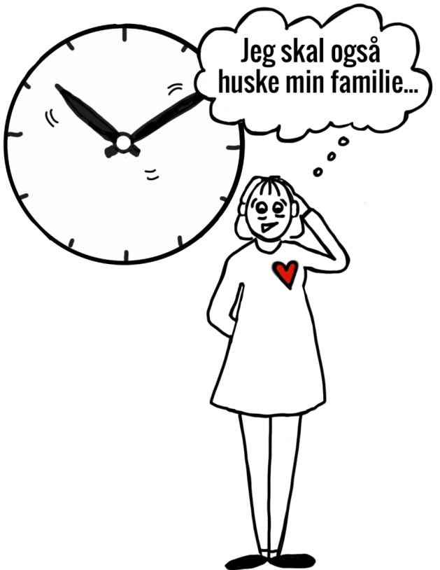
Vis respekt for den frivilliges tid
Er I opmærksomme på at respektere frivilliges tid?
Hvordan ”sparer” I frivillige for at spilde tiden med ”ligegyldige ting” ifht til deres primære indsats”?
Notes:
Vis respekt for den frivilliges tid
Frivillige donerer deres tid i stedet for penge. I skal derfor betragte jeres frivilliges tid, som den største ressource I har:
Sørg for, at der altid er noget at lave. Uanset hvad det handler. Der kan være tilfælde, hvor I har konkrete opgaver klar eller, der kan være tilfælde, hvor I gør det klart for den frivillige, at han eller hun selv kan være med til at definere opgaverne.
Hav så vidt muligt klare rammer for, hvor megen tid den enkelte frivillige skal lægge hos jer.
Lyt løbende og systematisk til, hvad den enkelte frivillige har at sige til jer. Tag hans eller hendes feedback og frustrationer alvorligt og fortæl, hvad I gør med den viden og de idéer, de kommer med.
Er I opsøgende – ved I om jeres frivillige trives med deres opgaver? Hvornår drøfter I det?

Slide 7
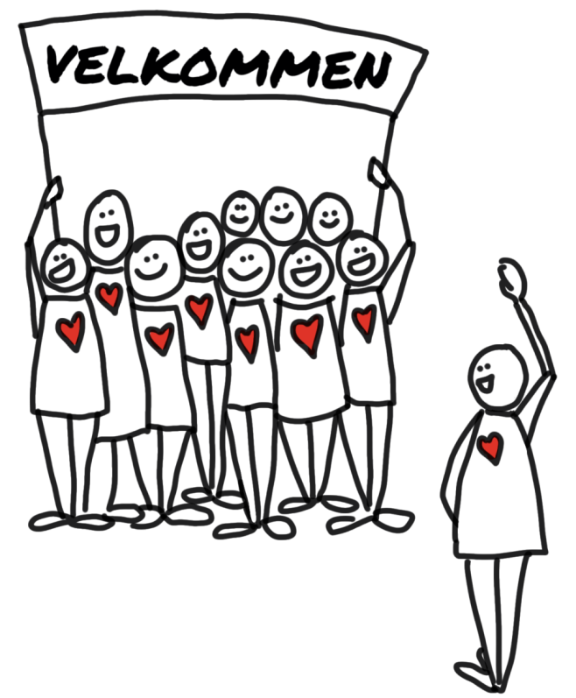
Påskøn den enkelte frivillige
Hvad gør I lokalt for at påskønne frivilliges indsats?
Har I en tydelig aftale om påskønnelse, som er kendt - og følges af alle aktivitetsledere/ kontaktpersoner?
.
Notes:
Påskøn den enkelte frivillige
Gør det klart for den enkelte frivillige, at netop hans eller hendes arbejde gør, at I som forening, kan arbejde for jeres formål. Vis respekt for den frivilliges tid, indsats og arbejde. Og vær åbne og imødekommende for feedback og nye forslag.
Byd ordentligt velkommen. Afhold generelle introduktionsmøder, men vær også opmærksom på, at introducere den enkelte frivillige grundigt til andre frivillige, brugere og den frivilliges nye rolle og opgave. Match måske den nye frivillige med en mere erfaren frivillig eller en frivilliggruppe – og vær opmærksom på om han eller hun trives i det nye fællesskab.
Giv konkret, regelmæssig og personlig feedback til den enkelte frivillige. Det viser, at I lægger mærke til den enkeltes indsats. Lyt også tydeligt til deres feedback til jer. Vis, at I ved, at der er vigtig viden at hente hos de frivillige, og at I er interesseret i deres kompetencer og forslag.
Vær nysgerrige på den enkelte frivilliges motivation og årsager til at være frivillig hos jer. Og sørg for, at han eller hun oplever, at de årsager bliver forstået og taget hensyn til.
Har I en plan for hvordan nye frivillige bydes velkommen og introduceres – og har I aftaler om hvordan der løbende er kontakt mellem aktivitetsleder og frivillig?

Slide 8
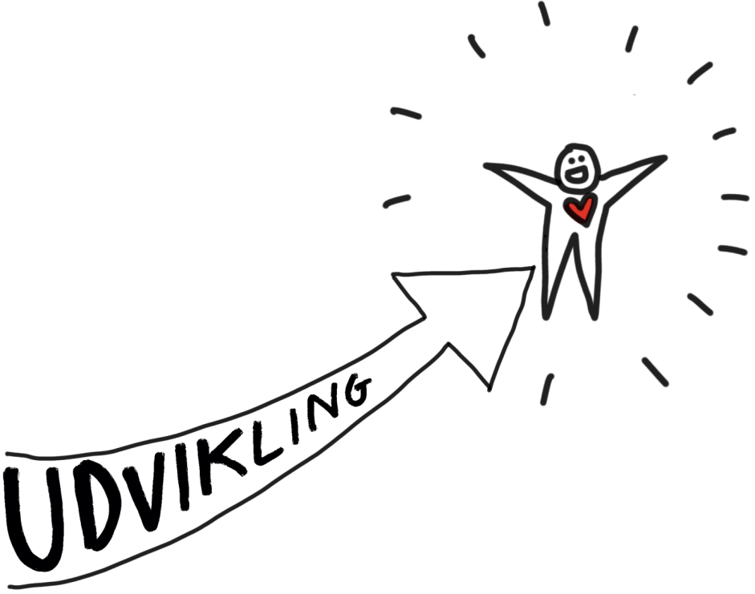
Skab råderum og tilbyd udvikling
Hvordan får man mere råderum (fx ansvar eller indflydelse)som frivillig hos Jer?
Hvad gør I for at opfordre frivillige til at udvikle sig?
Hvordan følger I op, når frivillige har været afsted på kurser/møder og/eller temadage?
.
Notes:
Skab råderum og tilbyd udvikling
Giv den enkelte frivillige mulighed for at udvikle sig eller at få mere ansvar. Husk, at frivillige er meget forskellige alt efter interesser, energiniveau og kompetencer.
Giv plads til, at de frivillige der ønsker ansvar og selvstændighed, får mulighederne. Det kan være, at I giver ham eller hende et større ansvar for en konkret opgave, mere råderum i relationen til en bruger eller mere indflydelse på et organisatorisk plan. Husk, at ikke alle frivillige ønsker stadig mere ansvar. Nogle ønsker klart definerede opgaver uden yderligere forpligtelser. Vær opmærksom på, at den enkelte frivilliges ønske om ansvar kan ændre sig.
Præsenter muligheden for kurser og kompetenceudvikling for den frivillige. Vær opmærksom på, at den frivillige selv skal have et ønske om og tid til kompetenceudviklingen og samtidig skal kunne se, at den nye viden giver mening hos jer.
Hvis den frivillige deltager i kurser eller kompetenceudviklingsforløb, er det vigtigt, at I viser, at I er interesserede i, hvad han eller hun har lært. Og at I er optagede af, hvordan den nye viden og de nye kompetencer hurtigt kan blive anvendt.
Hvordan får man mere råderum (fx ansvar eller indflydelse)som frivillig hos Jer?
Hvad gør I for at opfordre frivillige til at udvikle sig?
Hvordan følger I op, når frivillige har været afsted på kurser/møder og/eller temadage?

Slide 9
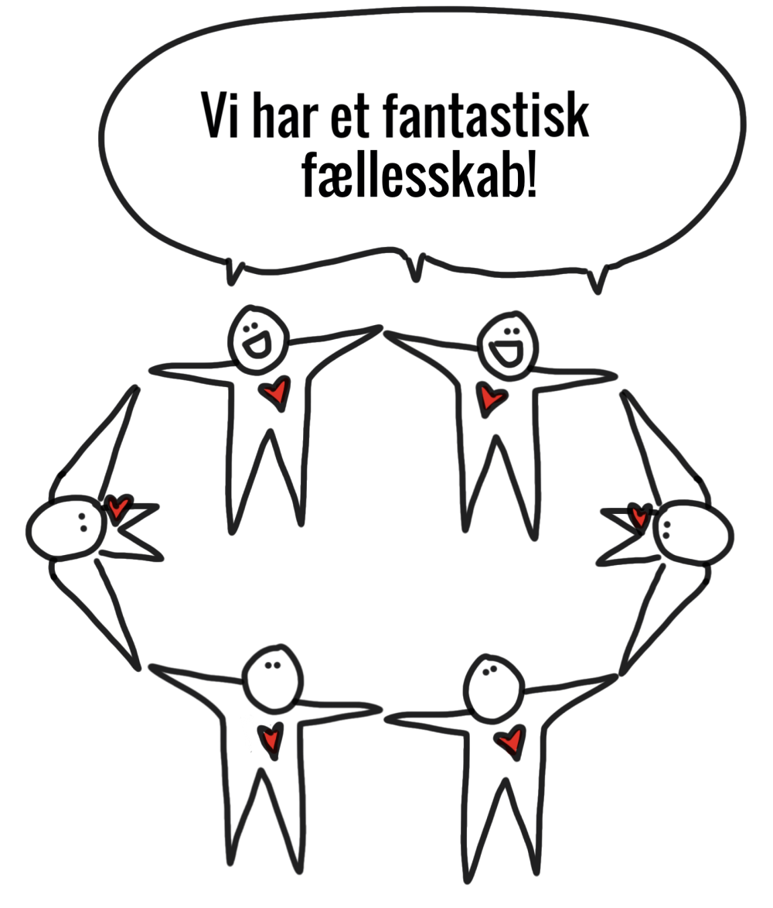
Dyrk relationerne
Hvilke konkrete tiltag og arrangementer, tilbyder I, hvor formålet er at dyrke/styrke fællesskab og relationer blandt frivillige?
Notes:
Dyrk relationerne
Det er ofte opgaven i foreningen, der får frivillige til at engagere sig, mens det er de relationer, frivillige danner, der fastholder dem på langt sigt. Altså fortsætter mange med at lave frivilligt arbejde, fordi de føler et ansvar overfor gruppen og måske har opbygget værdifulde relationer.
Det kan være relationer til andre frivillige, til brugere eller ansatte i organisationen. Det er en vigtig opgave at skabe de bedste rammer for gode relationer og fællesskab.
Skab de bedste rammer for at jeres frivillige kan få gode relationer til brugerne. Tilbyd kompetenceudvikling, fælles sparring i frivilliggruppen eller eventuelt en form for supervision. Skab rammerne for at brugere og frivillige også selv kan være med til at definere deres relation.
Arbejd med at skabe de bedste rammer for et meningsfuldt fællesskab for jeres frivillige.
Især ældre frivillige vægter fællesskabet højt som motivationsfaktor for at lave frivilligt arbejde. Derfor er det vigtigt, at I har øje for, hvilke konkrete tiltag og arrangementer, der kunne give jeres frivillige følelsen af fællesskab.
Kender I jeres frivillige – og ved I hvad der motiverer dem.
Hvilke konkrete tiltag og arrangementer tilbyder I, som kunne give jeres frivillige følelsen af fællesskab?

